Slide 1
ゼミ発表
極大クリーク列挙の並列化
研究内容と、ここまでに学んだことの説明
所属（未記入） ｜ 氏名（未記入）
日付（未記入）
Notes:
ゼミ発表：極大クリーク列挙の並列化。研究内容と、ここまでに学んだこと（BK → Tomita → Eppstein → 並列化）を説明する。
所属・氏名・日付は（未記入）。
出典：/workspace/sotsuken/seminar-outline.md

Slide 2
導入
今日の流れ
1. BK（Bron–Kerbosch）
極大クリークを、漏れなく重複なく出すには？
2. Tomita（ピボット）
むだな枝をどう減らす？ 最悪どれくらいかかる？
3. Eppstein（縮退）
疎なグラフなら、もっと速くできるのはなぜ？
4. 並列化
どこで分ければ、独立に並列で動かせる？
5. いまの状況
何ができていて、何が課題か？
2
Notes:
今日の流れ：BK → Tomita（ピボット）→ Eppstein（縮退）→ 並列化 → いまの状況。各パートが答える問いを1行ずつ。
例はすべて bk-sample-graph（辺 1-2,1-5,2-3,2-5,3-4,4-5,4-6）で手で追う。
出典：/workspace/sotsuken/seminar-outline.md

Slide 3
動機
なぜ極大クリークを
全部列挙したいのか
大きいグラフの中の「まとまり」
（極大クリーク）を、全部見つけたい
単純な全探索は現実的でない
→ 賢い列挙のしかたが必要
速い逐次の方法があっても、
大規模になると並列化したい
3
Notes:
なぜ極大クリークを全部列挙したいのか：①大きいグラフで「まとまり」を全部見つけたい ②単純な全探索は現実的でない→賢い列挙が必要 ③速い逐次手法があっても大規模では並列が欲しい。
具体的な応用例・数値は出典にないので載せていない。
出典：/workspace/sotsuken/slide-draft.md §3

Slide 4
定義
{1,2,5}：極大かつ最大
極大と最大は違う
1-2, 1-5, 2-5 がすべて辺。
どの点を足しても辺が欠ける。
サイズ 3 はこのグラフで最大
クリーク：どの2点も辺でつながっている集まり
極大：もう1点も足せないクリーク
最大：サイズがいちばん大きいクリーク
例：{1,2} はクリークだが極大ではない
（5 を足すと {1,2,5} になる）
{4,6}：極大だが最大でない
6 の隣は 4 だけ
→ もう足せない（極大）
でもサイズは 2（最大ではない）
例グラフの辺：1-2, 1-5, 2-3, 2-5, 3-4, 4-5, 4-6
4
Notes:
定義：クリーク／極大／最大。例グラフ（辺 1-2,1-5,2-3,2-5,3-4,4-5,4-6）で {1,2,5} は極大かつ最大、{4,6} は極大だが最大でない。
出典：/workspace/sotsuken/bk-sample-graph.png（.svg）

Slide 5
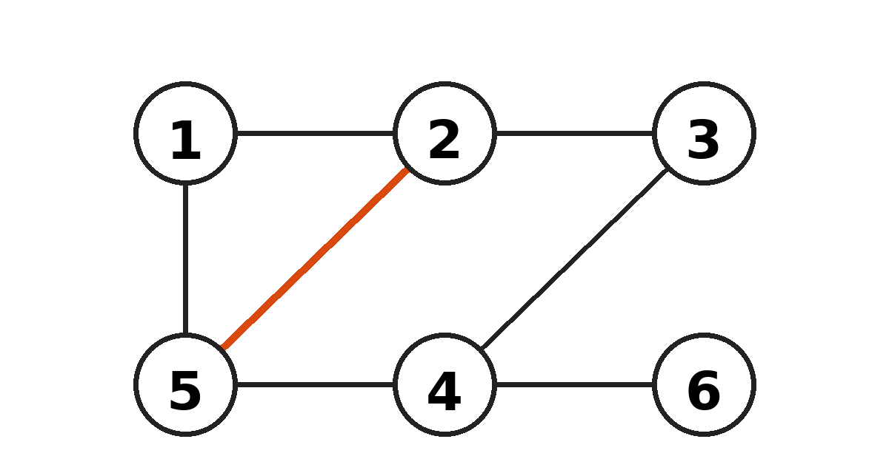
例
極大クリークは全部で5個
辺：1-2, 1-5, 2-3, 2-5, 3-4, 4-5, 4-6
極大クリーク（5個）
{1,2,5} {2,3} {3,4} {4,5} {4,6}
この5個を「漏れなく・重複なく」
出すのが目標
赤い辺は 2–5（1–4 の辺はない）
5
Notes:
例グラフの極大クリークは {1,2,5},{2,3},{3,4},{4,5},{4,6} の5個。
出典：/workspace/sotsuken/bk-sample-graph.png、/workspace/sotsuken/worked/worked.txt

Slide 6
第1部
アルゴリズム
BK → Tomita → Eppstein
6
Notes:
第1部の区切り：BK → Tomita → Eppstein。
出典：/workspace/sotsuken/seminar-outline.md

Slide 7
素朴な発想
1点ずつ伸ばすと
重複が出る
{1,2,5} への順番
1→2→5
1→5→2
2→1→5
2→5→1
5→1→2
5→2→1
発想：1点から始め、今までの全点と隣接する点を1つずつ足す。足せなくなったら極大
問題：{1,2,5} は足す順番が違うだけで
3! = 6 回出てくる（右）
→ 使った点を覚えておくルールが必要
＝ BK の P と X
7
Notes:
1点ずつ伸ばす素朴な方法では {1,2,5} が足す順番だけ違って 3! = 6 回出る（辺 1-2,1-5,2-5 から確認できる）。→ BK の P と X。
出典：/workspace/sotsuken/seminar-outline.md、bk-sample-graph

Slide 8
BK
R
R / P / X の意味
いま作っているクリーク
例
R={1}
P={2,5}
X=∅
P=∅ かつ X=∅
→ R は極大。報告する
例：R={1} のとき P={2,5}、X=∅
（P は 1 の隣、調べ終えた点はまだない）
P
R の全点と隣接し、
まだ足せる候補
X
R の全点と隣接するが、
調べ終えたので足さない点
8
Notes:
R / P / X の意味。例 R={1}, P={2,5}, X=∅ は BK トレースの2行目。P=∅ かつ X=∅ のときだけ報告。
出典：/workspace/sotsuken/worked/worked.txt

Slide 9
BK(R, P, X):
if P = ∅ and X = ∅:
report R // 極大クリーク
return
for v in P:
BK(R ∪ {v}, P ∩ N(v), X ∩ N(v))
P ← P \ {v}
X ← X ∪ {v}
最初の呼び出し: BK(∅, V, ∅)
擬似コード
BK の
擬似コード
ポイント
∩N(v) で「v とも隣接する点だけ」に絞る
調べ終えた v は X へ移す → 同じクリークを二度出さない
P=∅ かつ X=∅ のときだけ報告
9
Notes:
BK の擬似コード（ピボットなし）。最初の呼び出しは BK(∅, V, ∅)。
出典：/workspace/sotsuken/seminar-outline.md

Slide 10
BK の探索木
全部で 15 節点、報告は 5 つ
■ 報告（P=∅ かつ X=∅） ■ 報告しない（X≠∅）
左から順に調べる（BK、ピボットなし）
R=∅
P={1,2,3,4,5,6}
X=∅
R={1}
P={2,5}
X=∅
R={2}
P={3,5}
X={1}
R={3}
P={4}
X={2}
R={4}
P={5,6}
X={3}
R={5}
P=∅
X={1,2,4}
R={6}
P=∅
X={4}
R={1,2}
P={5}
X=∅
R={1,5}
P=∅
X={2}
R={2,3}
P=∅
X=∅
R={2,5}
P=∅
X={1}
R={3,4}
P=∅
X=∅
R={4,5}
P=∅
X=∅
R={4,6}
P=∅
X=∅
R={1,2,5}
P=∅
X=∅
調べ終えた点は X に入るので、
後の枝には X が付く
10
Notes:
例グラフでの BK 探索木：15 節点、報告 5 つ。各節点の R/P/X は worked.txt の BK トレースそのまま。
出典：/workspace/sotsuken/worked/worked.txt

Slide 11
X の役割
報告しない葉：
X が残っている
P=∅ だが X≠∅ の葉
R={1,5} X={2}
R={2,5} X={1}
R={5} X={1,2,4}
R={6} X={4}
X＝「使えるのに、調べ終えた点」
例：R={1,5} は 2 を足せるので極大ではない。
{1,2,5} はもう別の枝で報告済み
X が残る → 極大でない（または別の枝で出る）
ので報告しない
11
Notes:
報告しない葉 4 つ（R={1,5} X={2}／R={2,5} X={1}／R={5} X={1,2,4}／R={6} X={4}）。
出典：/workspace/sotsuken/worked/worked.txt

Slide 12
Tomita
ピボットの考え方
P∪X から点 u を1つ選ぶ（ピボット）
R を含む極大クリークは、u 自身か
u と隣接しない点を必ず含む
（そうでなければ u を足せる）
→ 分岐は P∖N(u) だけでよい
u の隣の点は、u と一緒に後で出てくる
例：Tomita の根
P={1,…,6}
u=2, N(2)={1,3,5}
分岐は {2,4,6} だけ
（6 点すべてではない）
12
Notes:
ピボットの考え方。例：Tomita の根で u=2、N(2)={1,3,5}、分岐 {2,4,6}。
出典：/workspace/sotsuken/worked/worked.txt（Tomita トレース）

Slide 13
BKPivot(R, P, X):
if P = ∅ and X = ∅:
report R // 極大クリーク
return
u ← P ∪ X のうち |P ∩ N(u)| が最大の点
for v in P \ N(u):
BKPivot(R ∪ {v}, P ∩ N(v), X ∩ N(v))
P ← P \ {v}
X ← X ∪ {v}
Tomita
ピボット付き
擬似コード
ポイント
BK との違いは for の範囲だけ
（P → P∖N(u)）
u は X から選んでもよい
P との隣接が多い u ほど枝が減る
（Tomita ら 2006 の選び方）
13
Notes:
ピボット付き BK。u は P∪X のうち |P∩N(u)| 最大（同点は小さい番号）。Tomita ら 2006 の選び方。
出典：/workspace/sotsuken/seminar-outline.md

Slide 14
Tomita の探索木
BK 15 節点 → Tomita 10 節点
■ 報告 ■ 報告しない（X≠∅）
u：|P∩N(u)| が最大、同じなら番号の小さい点
R=∅
P={1,2,3,4,5,6} X=∅
u=2 → 分岐 {2,4,6}
R={2}
P={1,3,5} X=∅
u=1 → 分岐 {1,3}
R={4}
P={3,5,6} X=∅
u=3 → 分岐 {3,5,6}
R={6}
P=∅ X={4}
u=4 → 分岐 ∅
R={1,2}
P={5} X=∅
u=5 → 分岐 {5}
R={2,3}
P=∅ X=∅
→ 報告
R={3,4}
P=∅ X=∅
→ 報告
R={4,5}
P=∅ X=∅
→ 報告
R={4,6}
P=∅ X=∅
→ 報告
R={1,2,5}
P=∅ X=∅
→ 報告
見つかる極大クリークは BK と同じ 5 個
根では u=2,4,5 が |P∩N(u)|=3 で同点 → 小さい 2 を選ぶ
14
Notes:
Tomita の探索木：10 節点（BK は 15 節点）。各節点の R/P/X/u/分岐は worked.txt の Tomita トレースそのまま。
出典：/workspace/sotsuken/worked/worked.txt

Slide 15
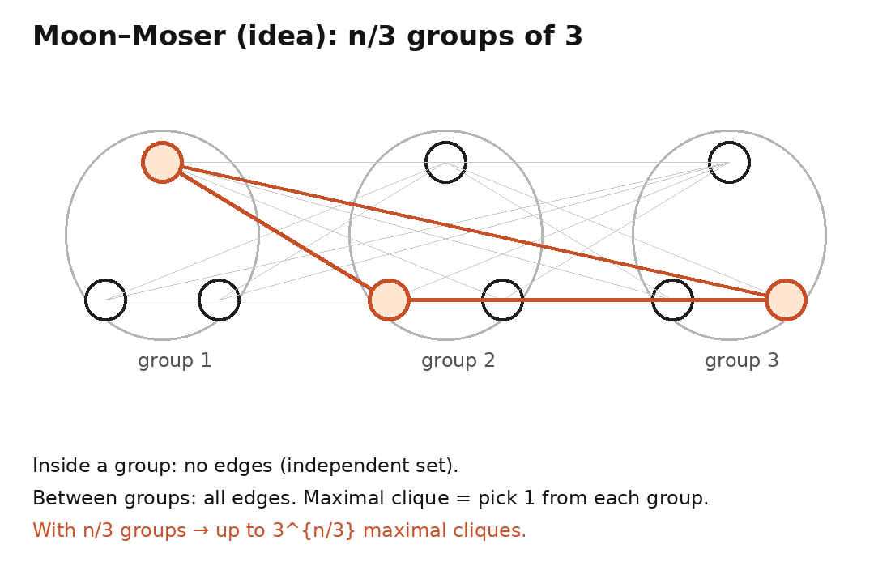
計算量
最悪 O(3^{n/3}) は最適
n 頂点のグラフの極大クリークは
最大 3^{n/3} 個（Moon–Moser）
最悪例：3 点ずつのグループに分け、
違うグループ間を全部つなぐ
→ 各グループから1点ずつ選ぶので 3^{n/3} 個
k 点ずつなら k^{n/k} = (k^{1/k})^{n}
k^{1/k} は k=3 で最大（右下）
Tomita のピボット BK は最悪 O(3^{n/3})
→ 出力数の最悪に揃う（最適）
k=2：2^{1/2}≈1.414 k=3：3^{1/3}≈1.442 k=4：4^{1/4}≈1.414
15
Notes:
最悪 O(3^{n/3})（Tomita ら 2006）は Moon–Moser の上界 3^{n/3} 個と一致。k^{1/k} は整数 k=3 で最大。
出典：/workspace/sotsuken/moon-moser.png、/workspace/sotsuken/seminar-outline.md

Slide 16
Eppstein
縮退：次数の小さい点から剥がす
残っているグラフで次数最小の点を取り除く、を繰り返す
取り除く瞬間の次数の最大値 ＝ 縮退数 d
「どの部分グラフにも次数 d 以下の点がいる」
最小の d と同じ
疎なグラフでは d は n よりずっと小さいことが多い
（Eppstein, Löffler, Strash 2010 の前提）
d
縮退数（次のスライドの例グラフでは d = 2）
16
Notes:
縮退と縮退数 d。
出典：Eppstein, Löffler, Strash 2010, arXiv:1006.5440（/workspace/sotsuken/papers/eppstein-2010-listing-maximal-cliques.pdf）

Slide 17
縮退
例グラフで剥がす
1. 6 を除く 次数 1
除く前 {1,2,3,4,5,6}
2. 1 を除く 次数 2
除く前 {1,2,3,4,5}
3. 2 を除く 次数 2
除く前 {2,3,4,5}
4. 3 を除く 次数 1
除く前 {3,4,5}
5. 4 を除く 次数 1
除く前 {4,5}
6. 5 を除く 次数 0
除く前 {5}
毎回、残りのグラフで次数最小の点を取り除く
同じ次数なら番号の小さい点
順序 6, 1, 2, 3, 4, 5
d = max(1,2,2,1,1,0) = 2
d = 2
17
Notes:
例グラフの剥がし順 6,1,2,3,4,5、各時点の次数 1,2,2,1,1,0、d=2。
出典：/workspace/sotsuken/worked/worked.txt

Slide 18
順序 6, 1, 2, 3, 4, 5（左が先に剥がした点）
後ろの隣接点は
高々 d = 2 個
6
1
2
3
4
5
{4}
{2,5}
{3,5}
{4}
{5}
∅
↑ 各点の「後ろの隣接点」（どれも 2 個以下）
理由：剥がす瞬間に残っている隣接点
＝ 順序で後ろの隣接点
その数は剥がすときの次数 ≤ d
→ これが次の外側ループで |P| ≤ d になる理由
縮退
縮退順序の性質
18
Notes:
縮退順序で後ろの隣接点は高々 d 個（例グラフで後ろの隣接 {4},{2,5},{3,5},{4},{5},∅）。
出典：/workspace/sotsuken/worked/worked.txt、arXiv:1006.5440

Slide 19
Eppstein
Eppstein(G):
v1, ..., vn ← 縮退順序
for i = 1 .. n:
P ← N(vi) ∩ {vi+1, ..., vn} // 後ろの隣接
X ← N(vi) ∩ {v1, ..., vi-1} // 前の隣接
BKPivot({vi}, P, X)
外側ループの
擬似コード
外側は n 回
中身は Tomita のピボット BK そのまま
|P| ≤ d（前のスライド）
前の点を X に入れるので、v_{i} が出すのは
「v_{i} を含み、順序で v_{i} より前の点を
含まない」極大クリークだけ
Eppstein, Löffler, Strash 2010 の Fig. 4（BronKerboschDegeneracy）と同じ形
論文は v0 から番号を振り、BronKerboschPivot(P, R, X) の引数順
19
Notes:
外側ループの擬似コード。論文 §3 Fig. 4 BronKerboschDegeneracy と同じ形。
出典：arXiv:1006.5440 https://arxiv.org/abs/1006.5440

Slide 20
Eppstein
各外側が出すもの
v | P（後ろ） | X（前） | 出力
6 | {4} | ∅ | {4,6}
1 | {2,5} | ∅ | {1,2,5}
2 | {3,5} | {1} | {2,3}
3 | {4} | {2} | {3,4}
4 | {5} | {3,6} | {4,5}
5 | ∅ | {1,2,4} | なし
合計 5 個
重複なし・漏れなし
|P| はどれも ≤ 2（= d）
v=2 では {2,5} も作れるが
X に 1 が残るので報告しない
（{1,2,5} は v=1 で出た）
20
Notes:
例グラフで各外側ループが出すもの（v / P / X / 出力）。
出典：/workspace/sotsuken/worked/worked.txt

Slide 21
O(dn·3^{d/3})
各外側の再帰は |P| ≤ d → 指数部分は 3^{d/3}
（Tomita の解析を d に当てはめる）
外側 i のコスト：O((d + |X_{i}|)·3^{d/3})（Lemma 6）
Σ|X_{i}| ＝ 辺数 m ≤ dn（各辺を一度ずつ数える）
合計 O(dn·3^{d/3})（Theorem 2）
ほぼ最適
縮退数 d のグラフには、極大クリークが
最大 (n − d)3^{d/3} 個ありうる（Theorem 3）
→ O(dn·3^{d/3}) はほぼ最適（論文 §3）
計算量
計算量の内訳
21
Notes:
O(dn·3^{d/3}) の内訳：Lemma 6、Theorem 2、Theorem 3（下界 (n−d)3^{d/3}）。
出典：arXiv:1006.5440 https://arxiv.org/abs/1006.5440

Slide 22
比較
Tomita との比較
O(3^{n/3})
疎なグラフでは d ≪ n
→ Eppstein の上界がずっと小さい
上界の計算例（実測ではない）：n=300, d=6
3^{n/3} = 3¹⁰⁰ ≈ 5.2×10⁴⁷
d·n·3^{d/3} = 6·300·3² = 16,200
これは最悪時間の上界の比較で、実際の実行時間の差がここまで開くわけではない
Tomita
指数が n に依存
O(dn·3^{d/3})
Eppstein
指数は d にだけ依存、n には線形
22
Notes:
Tomita O(3^{n/3}) と Eppstein O(dn·3^{d/3}) の比較。n=300, d=6 は上界の式に値を入れた計算例で、実測ではない。
出典：arXiv:1006.5440

Slide 23
第2部
並列化
外側ループを並列に動かす
23
Notes:
第2部の区切り：並列化。
出典：/workspace/sotsuken/seminar-outline.md

Slide 24
並列
外側が独立な理由
論文
Theorem 1
極大クリーク C の中で順序が最初の点を v とする
C∖{v} はすべて v の後ろの隣接（P）→ v の外側で出る
C の他の点 u の外側では v が X に入る → 出ない
{1,2,5}
最初の点は 1
→ v=1 でだけ出る
（v=2 では X={1}）
各外側の出力は重ならず、合わせると全部
→ 外側タスク同士に依存がない
→ 順番を気にせず並列に実行できる
24
Notes:
各極大クリークは順序で最初の点の外側でちょうど1回出る（論文 Theorem 1）。例 {1,2,5} は v=1 でだけ出る。
出典：arXiv:1006.5440、/workspace/sotsuken/worked/worked.txt

Slide 25
共有するもの
グラフ（隣接リスト）と縮退順序
→ 読むだけ、書き換えない
実装
実装の方針
書き込みが重ならない
→ ロック不要
最後に結果をまとめるだけ
タスクごと
R / P / X などの局所状態と
結果リスト
→ 自分のものだけ書く
25
Notes:
実装の方針：グラフは読み取り専用で共有、結果はタスクごと。
出典：/workspace/sotsuken/slide-draft.md

Slide 26
並列
例グラフの探索木の節点数（実測ではない）
外側タスクごと（順序 6, 1, 2, 3, 4, 5）
負荷の偏り
3
一番重い外側タスクが
全体の時間を決める
外側タスクの重さは P の中身で大きく変わる
何スレッドあっても、全体の時間は一番重いタスク 1 個の時間より短くならない（クリティカルパス）
大きなグラフではこの差が広がりうる
2
2
2
2
1
v=6
v=1
v=2
v=3
v=4
v=5
一番重いのは v=1（3 節点）。実測の図は実験スライドで（未記入）
26
Notes:
外側タスクごとの探索木の節点数（例グラフ、実測ではない）：6:2, 1:3, 2:2, 3:2, 4:2, 5:1。
出典：/workspace/sotsuken/worked/worked.txt、/workspace/sotsuken/slide-draft.md

Slide 27
案（検討中）
重複なし
重いタスクを
内側で割る
j 番目の子には、前の兄弟を P から抜き X に入れた状態を渡す
P_{j} = (P ∖ {v₁..v_{j−1}}) ∩ N(v_{j})
X_{j} = (X ∪ {v₁..v_{j−1}}) ∩ N(v_{j})
→ 前の兄弟は X にいるので二度出さない
重い外側タスクの探索木で、ある節点の子
v₁, v₂, … ∈ P∖N(u) を別タスクにする
例（Tomita の根、分岐 {2,4,6}）
子 4：P=(P∖{2})∩N(4)={3,5,6}, X={2}∩N(4)=∅
子 6：P=(P∖{2,4})∩N(6)=∅, X={2,4}∩N(6)={4}
→ worked.txt の逐次トレースと同じ状態
漏れなし
P∖N(u) の子を全部タスクにする
→ 逐次と同じ出力になる
（逐次の for ループと同じ状態を渡すから）
27
Notes:
重いタスクを内側で割る案（検討中）。例の状態は worked.txt の Tomita トレースと一致。
出典：/workspace/sotsuken/worked/worked.txt、/workspace/sotsuken/slide-draft.md

Slide 28
実験
（実測の図を入れる）
横軸：スレッド数 ／ 縦軸：速度向上
実験と結果
環境（マシン・言語・スレッド数）
（未記入）
データセット
（未記入）
ベースライン
逐次の Eppstein
工夫と改善
（未記入）
28
Notes:
実験と結果：環境・データセット・結果は（未記入）。
出典：/workspace/sotsuken/seminar-outline.md

Slide 29
P
速いコア
性能の違うコアが
混在すると偏る
（実測の図を入れる）
観測した現象の図
速い P コアと省電力の E コアでは、
同じ仕事でも終わる時間が違う
→ タスクを均等に配っても、
E コアに当たった分が最後まで残りうる
重いタスクが E コアに当たると、
前のスライドの偏りがさらに大きくなる
観測した現象：（未記入）
P / E
Pコア／Eコア問題
E
省電力コア
29
Notes:
P コア／E コア問題：観測した現象は（未記入）。
出典：/workspace/sotsuken/slide-draft.md

Slide 30
計画
今後の計画
（未記入）月：偏りの対策
（動的な割り当て、重いタスクの内側分割）
（未記入）月：追加実験・比較
（未記入）月〜：卒論執筆
うまくいかないときの代替案：（未記入）
30
Notes:
今後の計画：月は（未記入）。
出典：/workspace/sotsuken/slide-draft.md §21

Slide 31
ゼミ発表
まとめ：いまの理解
BK：R / P / X で極大クリークを漏れなく・重複なく出す（X が重複を防ぐ）
Tomita：ピボットで P∖N(u) だけ分岐。最悪 O(3^{n/3}) は最適
Eppstein：縮退順序で |P| ≤ d。O(dn·3^{d/3}) でほぼ最適
並列化：各クリークはちょうど 1 つの外側で出る → 外側は独立に並列化できる。
課題は負荷の偏り（重いタスク、P／E コア）
質疑へ
Notes:
まとめ：BK → Tomita → Eppstein → 外側独立で並列化、課題は負荷の偏り。本編の内容のみ。

Slide 32
補足
Appendix
補足 A–E
32
Notes:
補足の区切り（A–E）。

Slide 33
A. BK の正しさの詳細
B. ピボットの探索木 → 本編 p.14
C. Moon–Moser → 本編 p.15
補足
補足 A–C
33
Notes:
補足 A–C（B と C は本編 p.14、p.15 に移した）。

Slide 34
補足
補足 D–E
D. 測定の詳細・環境
E. 関連研究メモ（並列BK / ParMCE 等）
34
Notes:
補足 D–E：旧デッキの見出しのまま。中身は未作成。

